Slide 1












Буткемп и хакатон
Данные в машинном обучении

Slide 2







Обо мне:
Выпускница Skoletch 2022
ML Engineer 3+ лет
Ментор в DLS
photo
Асель Ермекова ML Engineer
2024

Slide 3


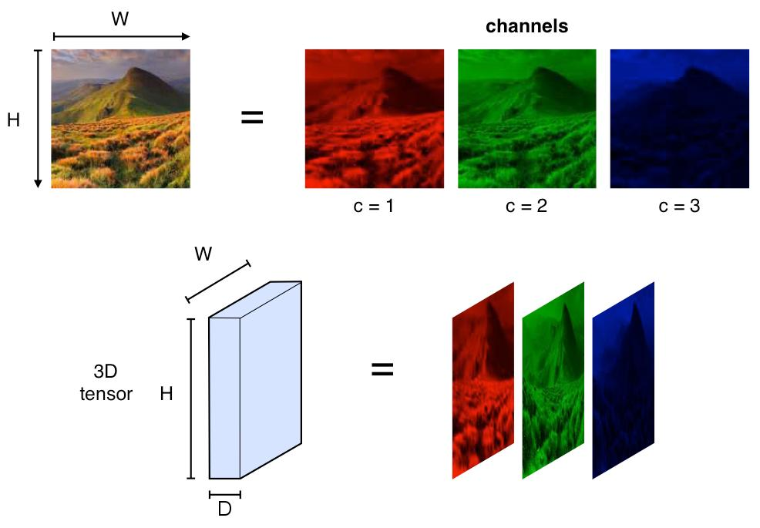
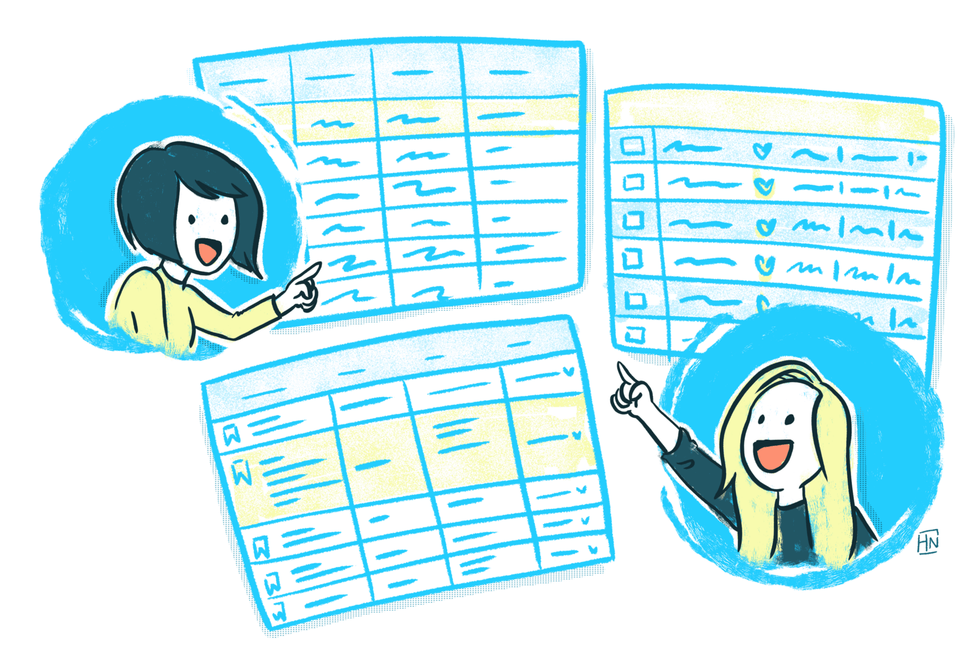


2024
Виды данных
Картинки
Текст
Я в своем познании настолько преисполнился, что я как будто бы уже сто триллионов миллиардов лет проживаю на триллионах и триллионах таких же планет, как эта Земля, мне этот мир абсолютно понятен, и я здесь ищу только одного - покоя, умиротворения...
Таблицы
Видео
Аудио

Slide 4
2024
Виды данных
Картинки
Текст
Я в своем познании настолько преисполнился, что я как будто бы уже сто триллионов миллиардов лет проживаю на триллионах и триллионах таких же планет, как эта Земля, мне этот мир абсолютно понятен, и я здесь ищу только одного - покоя, умиротворения...
Таблицы
Видео
Аудио
Deep Learning

Slide 5
2024
Виды данных
Картинки
Текст
Я в своем познании настолько преисполнился, что я как будто бы уже сто триллионов миллиардов лет проживаю на триллионах и триллионах таких же планет, как эта Земля, мне этот мир абсолютно понятен, и я здесь ищу только одного - покоя, умиротворения...
Таблицы
Видео
Аудио
Machine Learning

Slide 6
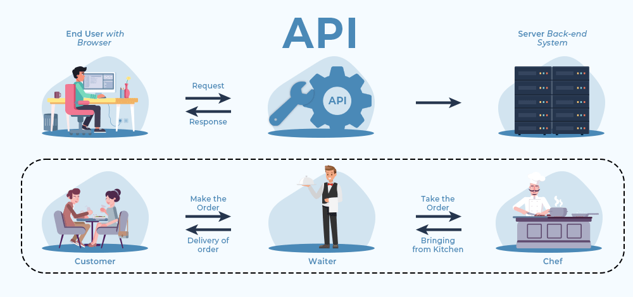

2024
Откуда берутся данные?
Открытые датасеты
Сбор данных через API
Краудсорсинговые платформы
Kaggle
Google Dataset Search
Machine Learning Repository
VisualData
DATA USA
OpenSLQ

Slide 7
2024
Предобработка и анализ данных
Зачем нужна обработка данных?

Slide 8
2024
Предобработка и анализ данных
Очистка данных
Изучить тщательно признаки
Поиск аномалий
Поиск пропусков
Генерация идей для обработки признаков
Генерация идей для создания новых признаков
Зачем нужна обработка данных?

Slide 9



Идем смотреть ноутбук!
text and contacts
2024

